Slide 1
La energía en contexto: Panorama del uso de energía y problemas relacionados
Dra. Aline Villarreal
aline.vime@gmail.com
Interfaz ciencia-política en la Secretaría del Medio Ambiente de la Ciudad de México

Slide 2
Contenido
La energía en contexto: Panorama del uso de energía y problemas relacionados
Opciones de cambio y respuestas al uso de energía
Sustentabilidad y energía ¿Tecnologías limpias?
Energía proveniente de la biomasa
Combustibles gaseosos: biogás
Combustibles líquidos: biodiésel, diésel verde
Proyectos de producción de energía de biomasa en México
Conclusion

Slide 3
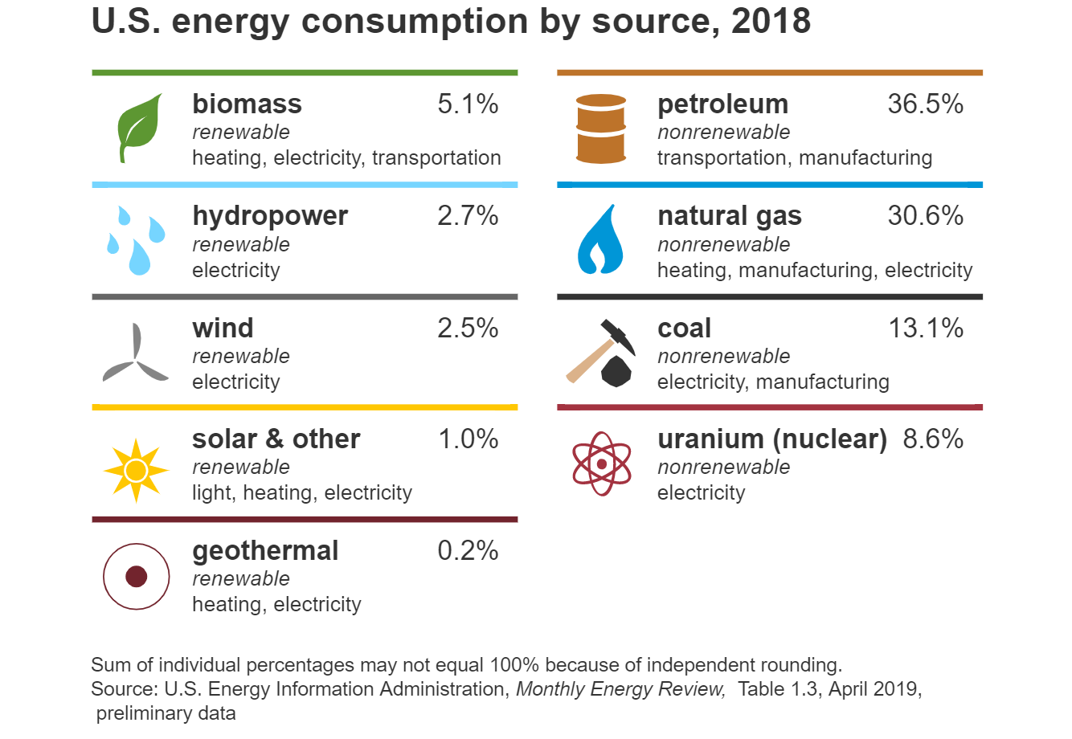
La energía en contexto: Panorama del uso de energía y problemas relacionados

Slide 4
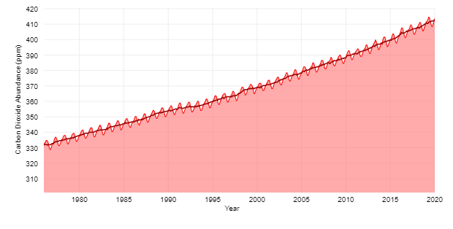
Concentración de CO₂ en la atmósfera observatorio de NOAA’s Maluna
Países con mayor desarrollo consumen mayor cantidad de energía
Distribución de la contaminación (sustancias seleccionadas)

Slide 5

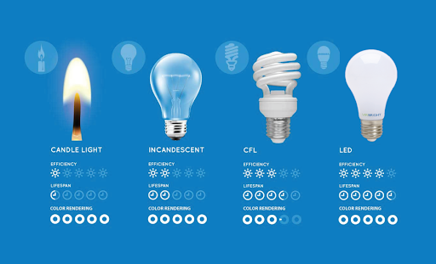
Opciones de cambio y respuestas al uso de energía
Uso de fuentes de energía que no aumenten la cantidad de gases de efecto invernadero
Innovación tecnológica que permita construir aparatos de menor consumo energético
Cambios en el estilo de vida
Barreras
Costos: Investigación, infraestructura
Inercia
Falta de capacitación

Slide 6
Sustentabilidad y energía ¿Tecnologías limpias?
Sustentabilidad
Satisfacer las necesidades de las generaciones actuales sin comprometer los recursos y oportunidades para el crecimiento y desarrollo de las generaciones futuras
Tecnologías limpias
Uso
Transformación
Desecho
Materia prima
Social
Cultural
Tecnológico
Ambiente

Slide 7
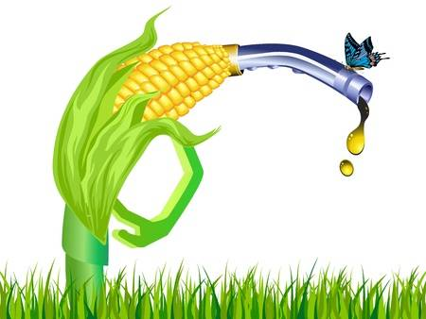
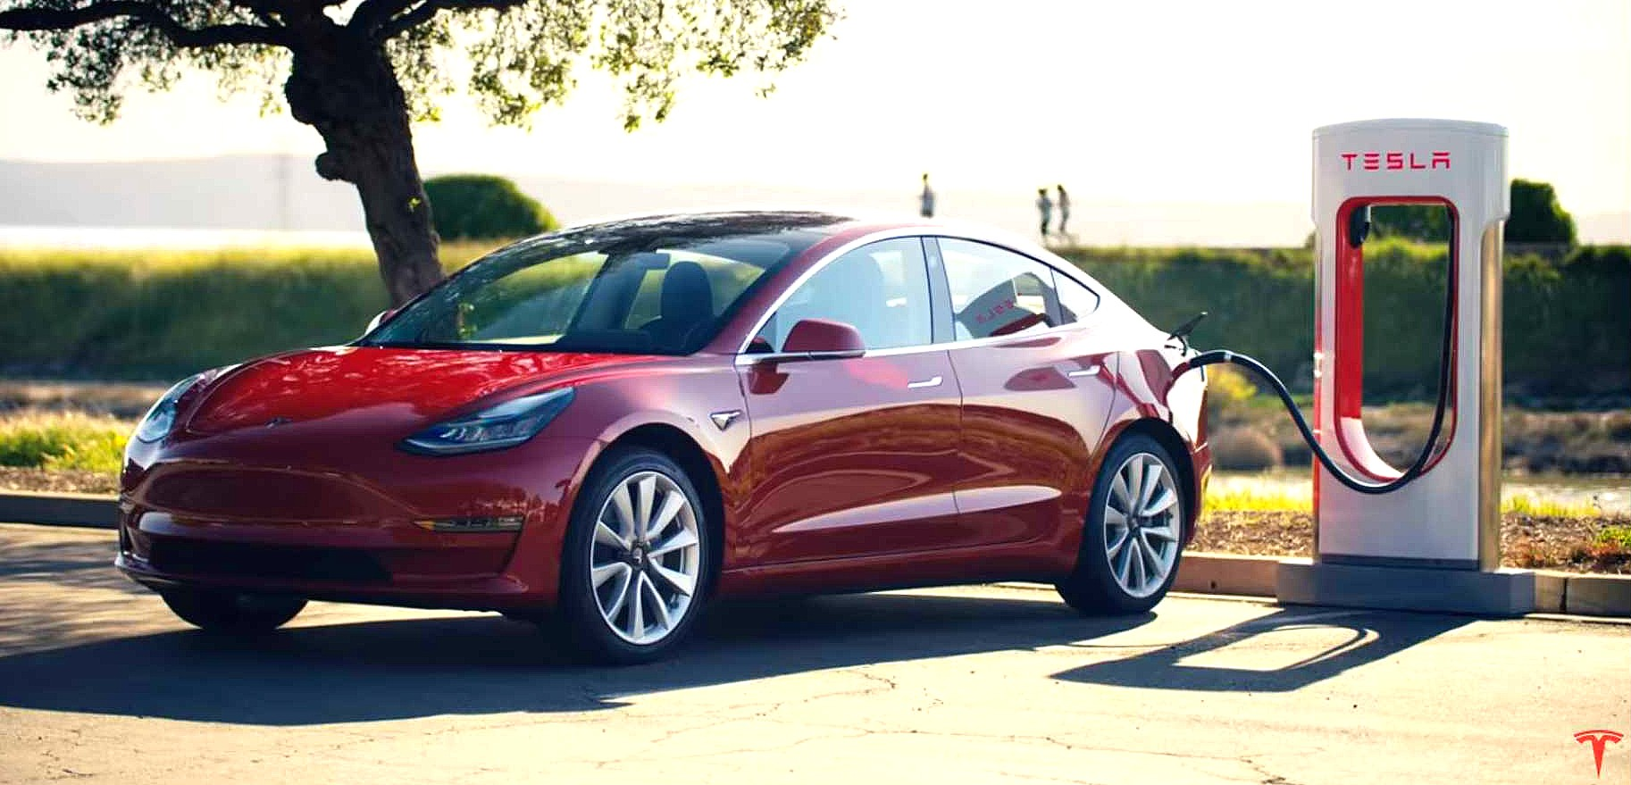
biodiésel
Automóviles eléctricos
2005- Uso obligatorio de biodiésel en la gasolina (5%) en Estados Unidos (Clean Energy Act)
Problemas ambientales: Siembra masiva de cultivos, uso de agua
Problemas sociales: Baja en la cantidad de maíz disponible para consumo humano y animal
Costo de infraestructura relacionada
Transición a obtener biodiésel a partir de otra materia prima
La mayoría de los fabricantes de automóviles tiene modelos eléctricos o híbridos
Problemas ambientales: La mayor parte de la EE proviene de fuentes fósiles (combustóleo), necesidad de extraer minerales para baterías (Li)
Costo de infraestructura relacionada
Búsqueda de nuevas fuentes de energía

Slide 8
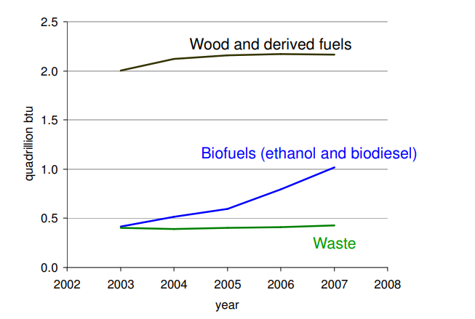
Energía proveniente de la biomasa
Cantidad de productos obtenidos por fotosíntesis, susceptibles de ser transformados en combustible útil para el hombre
Utilizada desde el principio de la humanidad
Ampliamente disponible
Puede provocar agotamiento de recursos: agua, suelo
Bajo contenido energético ~9 MJ/kg
Costosa de cultivar y transportar
La fotosíntesis extrae alrededor de ~300 EJ/año en la biomasa ≈ 90% consumo humano

Slide 9
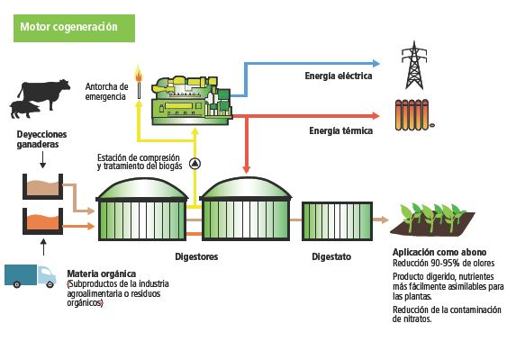
Biogás
Metano + dióxido de carbono + otros gases
4,700 a 5,500 kcal/m³
(Diésel 9, 156, 000 kcal/m³ – líquido)

Slide 10
Combustibles líquidos a partir de biomasa
1° Generación
Betabel
Maíz
2° Generación
Madera
Pasto
Desechos
3° Generación
Microalgas
Trigo
Macroalgas
4° Generación
Modificación genética de algas
Fotoquímicos
Transesterificación (catalizador heterogéneo)
Pirólisis
Gasificación
Fischer-Tropsch
Hidrotratamiento
Fermentación
Transesterificación
(catalizador homogéneo)
Bioetanol
Biodiésel
Gasolina
Diésel “verde”

Slide 11
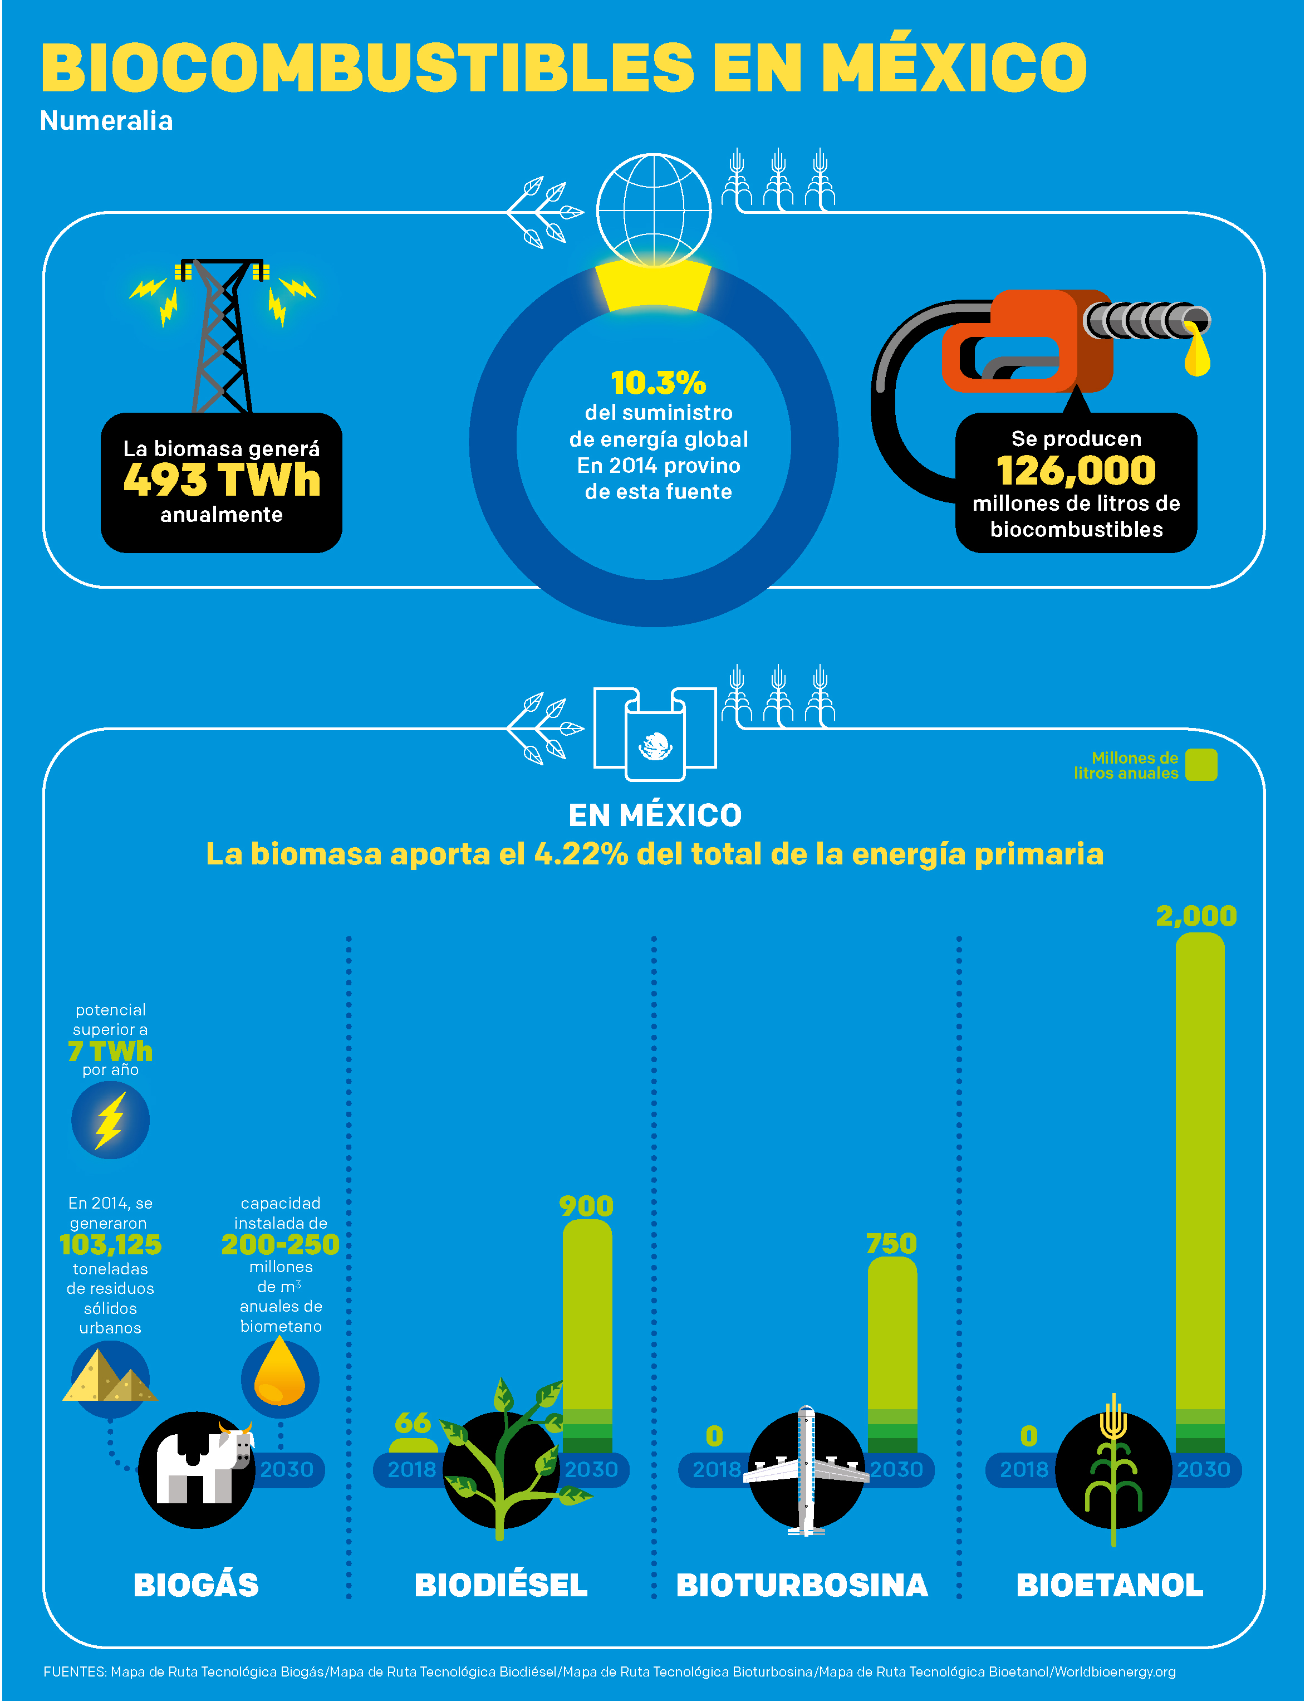
Proyectos de producción de energía de biomasa en México

Slide 12
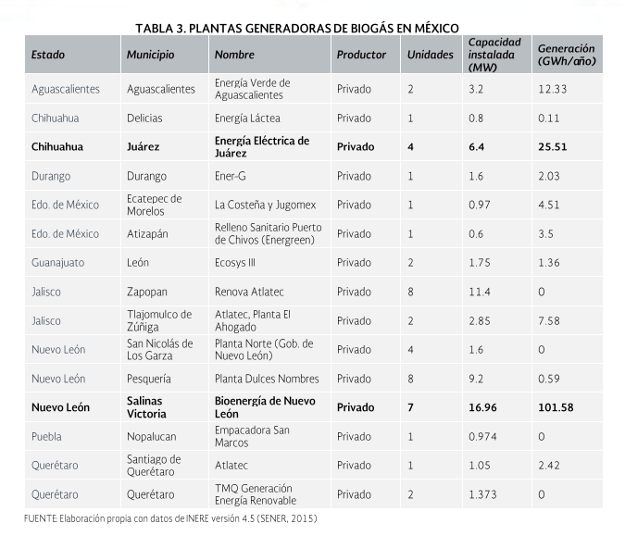
Desafíos
Aspectos de mercado: Financiamiento, inversiones
Recursos humanos: Suficiencia de especialistas
Regulatorias: Falta de coordinación, falta de normativa, etc.
Social: Falta de conciencia y apoyo a iniciativas

Slide 13
Conclusiones
Nivel de madurez tecnológica
Costos de producción
Decisión política
Medio ambiente y sustentabilidad

